Slide 1
Modelos para Avaliação de Desempenho e Dependabilidade de Aplicações Auxiliadas pelos Mecanismos de Auto Scaling e Elastic Load Balance do Eucalyptus
Eliomar Gomes Campos Orientador: Paulo Maciel
Notes:
Click to add notes

Slide 2
Contexto
AWS and Eucalyptus Compatibility
Amazon Elastic Compute Cloud (EC2)
Amazon Elastic Block Storage (EBS)
Amazon Machine Image (AMI)
Amazon Simple Storage Service (S3)
Amazon Identity and Access Management (IAM)
Auto Scaling
Elastic Load Balancing
Amazon CloudWatch

Slide 3
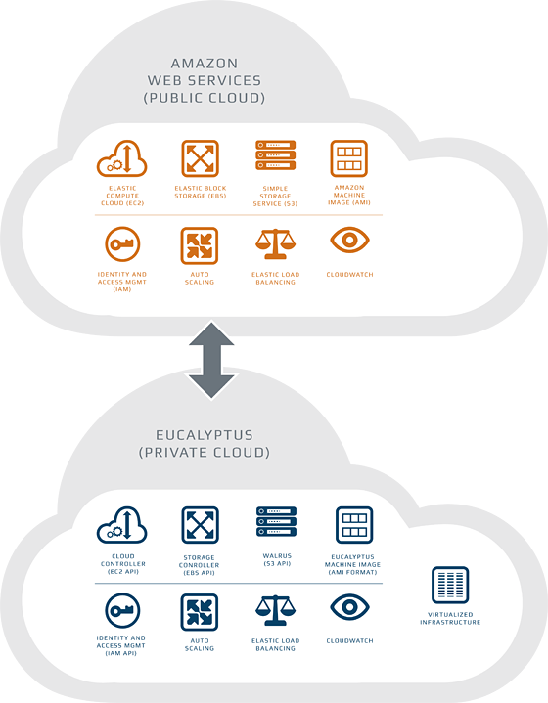
Contexto

Slide 4
Contexto

Slide 5
Contexto

Slide 6
Contexto

Slide 7
Objetivos
Objetivo Geral
Avaliar e modelar o desempenho e dependabilidade de aplicações auxiliadas pelos mecanismos de Auto Scaling e Elastic Load Balance do Eucalyptus.
Objetivos Específicos
Caracterizar os tempos de instanciação de VMs no Eucalyptus em diferentes cenários, e construir os modelos de desempenho;
Caracterizar os tempos de detecção do mecanismo de Auto Scaling e Cloud Watch, e construir os modelos de desempenho;
Analisar o desempenho e dependabilidade de um serviço web no Eucalyptus sem Elastic Load Balancing e sem a função de Auto Scaling habilitada;
Analisar o desempenho e dependabilidade de um serviço web no Eucalyptus com a função de Elastic Load Balancing e sem o Auto Scaling habilitada;
Analisar o desempenho e dependabilidade de um serviço web no Eucalyptus com as funções de Elastic Load Balancing e Auto Scaling habilitadas;

Slide 8
Avaliação de Desempenho
Configuração do Ambiente
Definição das Méricas, Workloads e Ferramentas
Definição das técnicas de ADS
Execução dos Experimentos
Análise dos Resultados
Primeiro Objetivo
Avaliar o desempenho da Instanciação de VMs do Eucalyptus

Slide 9
DOE – Design of Experiments
Design
Fatores | Níveis | Descrição
Cache | com, sem | Habilitada ou não
Virtual Machine | 10, 15, 60 | m1.large, m3.xlarge, cc1.4xlarge
Imagem | 2, 5, 8 | Tamanho da .iso
Métricas
Tempo de Reserva da Instância no CC;
Tempo de Copiar a Imagem para o NC;
Tempo de Preparação do KVM;
Tempo Total.

Slide 10
DOE - Resultados
Valores médios dos tempos totais de instanciação de cada cenário
 | Cache VM Imagem | Mean (ms) | Standard Deviation (ms) | Coef. Variation
1 | com 10 8 | 11930 | 2237 | 0,1875
2 | com 15 2 | 12116 | 2030 | 0,1675
3 | com 10 5 | 12163 | 1871 | 0,1539
4 | com 10 2 | 12236 | 2243 | 0,1833
5 | com 60 5 | 28959 | 623 | 0,0215
6 | com 15 8 | 28970 | 517 | 0,0178
7 | com 60 8 | 29045 | 600 | 0,0207
8 | com 60 2 | 29558 | 580 | 0,0196
9 | com 15 5 | 29687 | 494 | 0,0166
10 | sem 15 2 | 209522 | 1000 | 0,0048
11 | sem 10 2 | 209610 | 1338 | 0,0064
12 | sem 60 2 | 227840 | 3023 | 0,0133
13 | sem 10 5 | 489427 | 3211 | 0,0066
14 | sem 15 5 | 490073 | 3841 | 0,0078
15 | sem 60 5 | 500358 | 9894 | 0,0198
16 | sem 10 8 | 769163 | 5449 | 0,0071
17 | sem 15 8 | 769701 | 4842 | 0,0063
18 | sem 60 8 | 784441 | 6315 | 0,81

Slide 11
DOE - Resultados
Efeitos e Relevâncias dos Fatores
Cache VM Imagem | Efeitos | Relevância | P-value
cache | 477071 | 45,41% | 0,000
vm | 16986 | 1,61% | 0,000
imagem | 278833 | 26,54% | 0,000
cache*vm | -232 | -0,02% | 0,492
cache*imagem | 279244 | 26,58% | 0,000
vm*imagem | -789 | -0,07% | 0,020
cache*vm*imagem | -686 | -0,06% | 0,043

Slide 12
DOE - Resultados

Slide 13
DOE - Resultados

Slide 14
DOE - Resultados

Slide 15
DOE - Resultados

